Slide 1
Lineární a binární vyhledávání. Vyhledávací stromy

Slide 2
Lineární vyhledávání
Postupné procházení všech prvků než najdeme ten správný
Není třeba seřadit
Je celkem rychlý - O(n)
Příklad ze života:
Hledáme jogurt v obchodě

Slide 3
Binární vyhledávání
Rozděluje list na menší a menší části než najde hledaný prvek
Rychlejší – O(log(n))
Musí být seřazený
Příklad ze života:
Hledání svého testu v seřazené hromadě

Slide 4
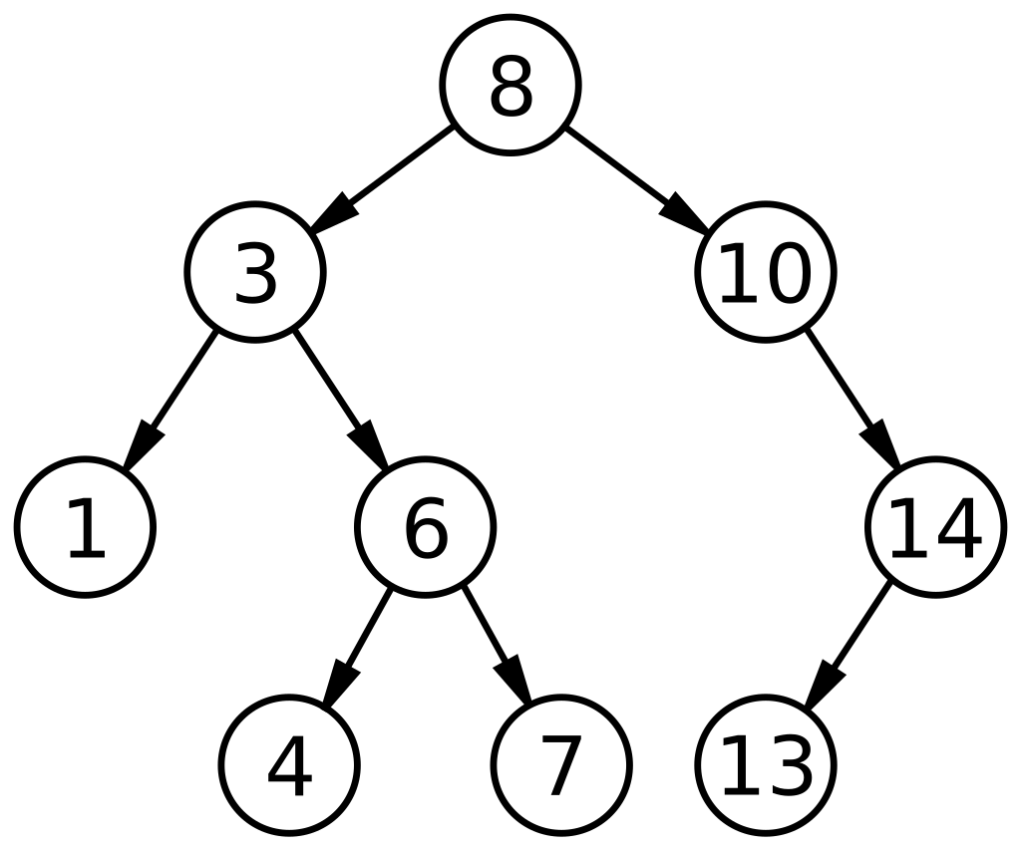
Binární strom
Kořen a dvě větve

Slide 5
Binární vyhledávací strom
Každá buňka má dvě "děti" a jednoho "rodiče" (kromě hlavního kořenu, ten nemá rodiče)
Hodnoty (klíče) uspořádány do větví podle velikosti (nejčastěji nalevo menší a napravo větší)
Výhody
Dobře uspořádaný a přehledný

Slide 6
Hledání v binárním stromu
Kontrolujeme zda je hledaný klíč menší nebo bětší než hodnota ne které se nacházíme
Ideální složitost O(logn), nejhorší O(n)
Příklad:
Hledáme 7
Podíváme se na kořen celého stormu
7<8 takže pokračujeme doleva
7>3 takže pokračujeme doleva
7>6
7=7 - našly jsme hledaný klíč

Slide 7
Hledání minima
Úplně vlevo
Jdeme od prvního kořenu doleva dokud nenarazíme na klíč bez levé větve
Tento klíč je minimum
Složitost stejná jako Hledání konkrétního klíče

Slide 8

Přidání klíče
Chceme přidat klíč 1
Podíváme se na první kořen
1<8 - pokračujeme doleva
1<3 - pokračujeme doleva
Nalevo od 3 není žádný klíč
Přidáme klíč 1 nalevo od klíče 3
Složitost O(n)

Slide 9
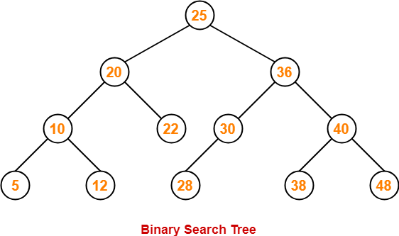
Odebírání klíče
Nejdříve najdeme klíč
Pokud nemá větve tak jednoduše odstraníme klíč
Když má pouze větší klíče tak nahradíme odebíraný klíčem nejbližším dalším napravo
Když má levou větev tak nahradíme klíčem nejvíc vlevo
Složitost odebrání je O(n)

Slide 10
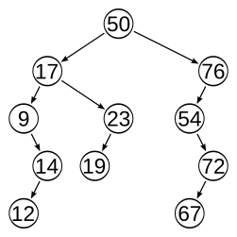
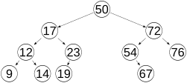
AVL strom
Toto není AVL strom
Všechny AVL stromy jsou Binární vyhledávací stromy
AVL stromy jsou vyvážené
U každého kořene platí že jeho nejdelší pravá větev a nejdelší levá větev se liší v délce maximálně o 1
Na rozdíl od klasických B.V.S. má AVl vše v O(log(n))
Tohle je AVL strom

Slide 11
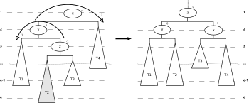
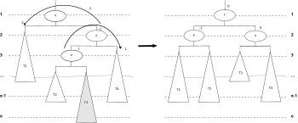
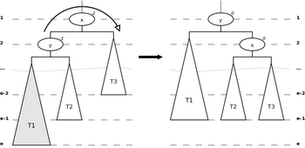
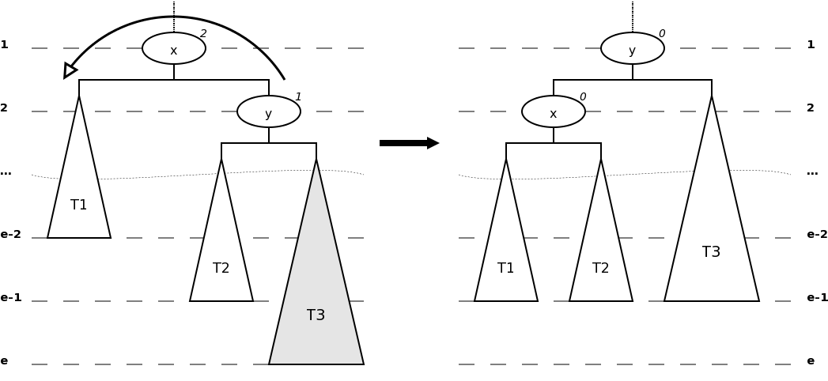
Vyvážení AVl stromu
LR
4 druhy rotace
LL, LR, RL, RR
RL
RR
LL

